Slide 1

DEPARTAMENTO DE CIENCIAS ECONÓMICAS ADMINISTRATIVAS Y DE COMERCIO
CARRERA DE INGENIERÍA EN COMERCIO EXTERIOR Y NEGOCIACION INTERNACIONAL
TRABAJO DE TITULACIÓN PREVIO A LA OBTENCIÓN DEL TÍTULO DE INGENIERA EN COMERCIO EXTERIOR Y NEGOCIACIÓN INTERNACIONAL
TEMA: ANÁLISIS DE VIABILIDAD E IMPORTANCIA DEL PUERTO DE POSORJA PARA EL COMERCIO EXTERIOR ECUATORIANO Y SU INTERACCIÓN CON EL PUERTO DE GUAYAQUIL
AUTORES:
AGUILAR ARIAS, PAMELA ALEJANDRA
SORIA TOAPANTA, GABRIELA LILIANA
DIRECTOR: Ing. RIVERA VALLEJO, RAMIRO ABEL
SANGOLQUÍ
2019

Slide 2
RESUMEN
POSORJA PUERTO DE AGUAS PROFUNDAS
Inversión extranjera, el desarrollo de la comunidad, servicios logísticos y conexos
Competitividad con GYE
Naves Post Panamax hasta 16,5 metros de profundidad
ZEDE

Slide 3
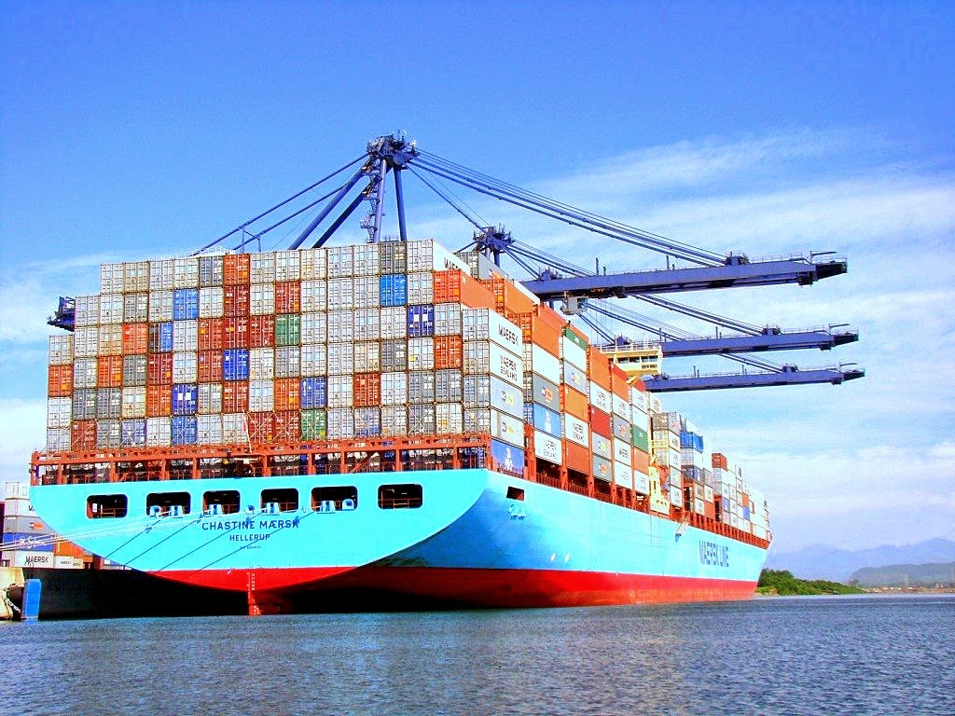
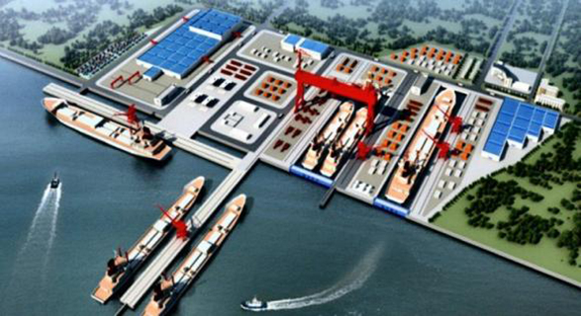
INTRODUCCIÓN
DP World , concesión por 50 años
Construcción en dos etapas
Canal de navegación que posee una profundidad de 16.5 metros.
Ubicación geográfica e hidrográficamente idónea.

Slide 4

PLANTEAMIENTO DEL PROBLEMA
Trasporte multimodal
Aéreo
Terrestre
Marítimo – Navieras
- Consolidadoras
- Bodegas

Slide 5
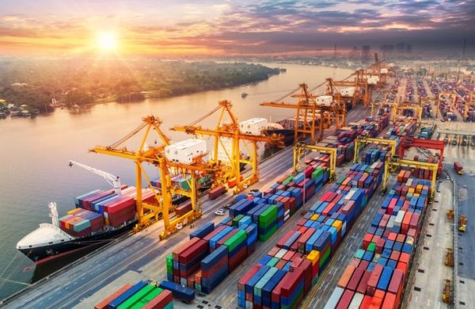
Trasporte Marítimo
PLANTEAMIENTO DEL PROBLEMA
Principales destinos; China, Europa Y Estados Unidos.
Ventajas
Desventajas
Servicio portuarios en el Ecuador en la actualidad.
Puerto de Guayaquil (70% de las exportaciones privadas e ingresan el 83% de las importaciones)

Slide 6
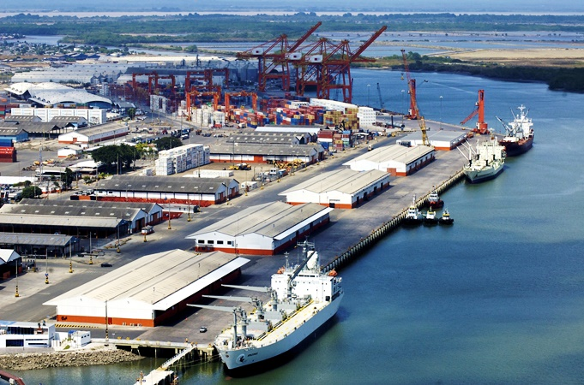
Puerto de Guayaquil
PLANTEAMIENTO DEL PROBLEMA
Ubicación; en un brazo de mar conocido comúnmente por Estero Salado, y a diez kilómetros del sur de Guayaquil.
Puerto con mayor salida de contenedores a nivel de la CAN y el décimo en América Latina con movimientos de más de 1,764,937 TEU.
Infraestructura moderna.

Slide 7
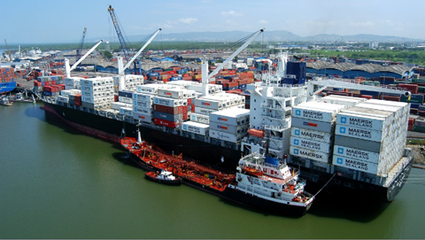
PLANTEAMIENTO DEL PROBLEMA
Puerto de Guayaquil
Concesionado a Contecon Guayaquil S.A.
En el 2018 se movilizo 8.517.310,45 T.M. con 63.231 contenedores de 20’ y 391.425 contenedores de 40’.
Facilidades portuarias, muelles, tecnología, bodegas, servicios.

Slide 8
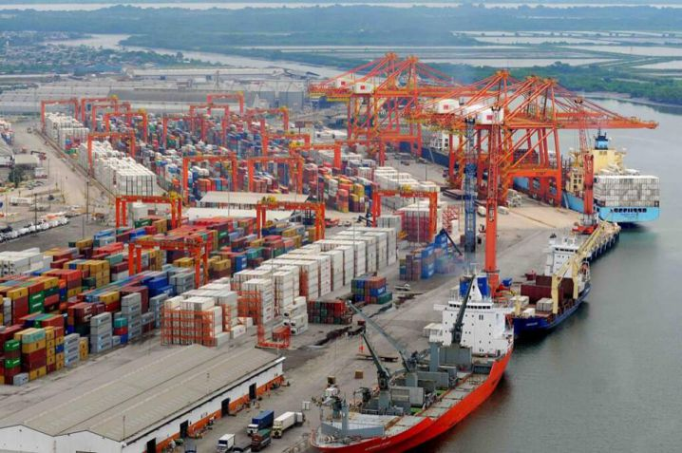
PLANTEAMIENTO DEL PROBLEMA
Puerto de Guayaquil
Ventajas
Desventajas
Posibilidad de un canal artificial.
Transbordo.
Inversión para el dragado.
Red logística del Ecuador
Políticas en Comercio Exterior en le país.

Slide 9
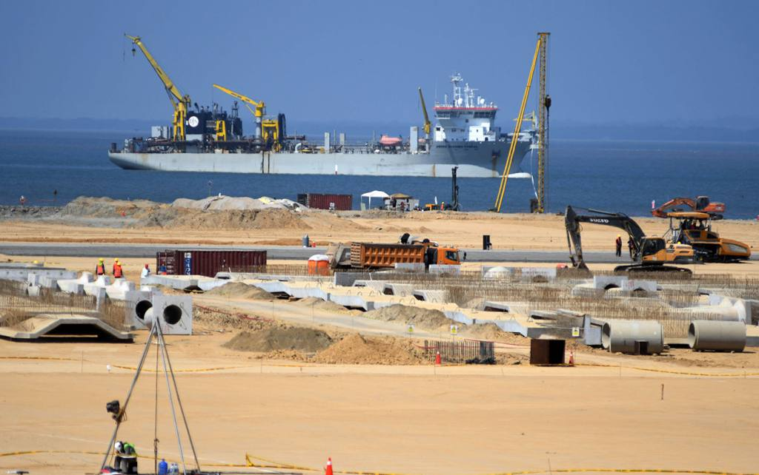
DELIMITACIÓN DEL PROBLEMA
Área | Sistema portuario de Guayaquil
Sector | Provincia del Guayas
Contexto espacial | Guayaquil-Posorja
Contexto temporal | 5 años
Aspecto problemático | Incertidumbre sobre la viabilidad del proyecto del nuevo puerto de aguas profundas
Tema | Análisis de Viabilidad e Importancia del Puerto de Posorja para el Comercio Exterior Ecuatoriano y su Interacción con el Puerto de Guayaquil

Slide 10
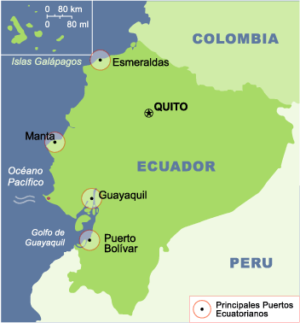
DELIMITACIÓN DEL PROBLEMA
Fases de construcción; Enfoque Fase I (2019)
Puertos del Ecuador
Entornos políticos, comerciales, económicos y culturales de Ecuador en general.
Evolución del comercio internacional ecuatoriano.

Slide 11

Objetivo general
OBJETIVO
Realizar un análisis integro de la viabilidad e importancia del Puerto de Aguas Profundas de Posorja, con una visión integra en los aspectos sociales, económicos y políticos a fin de proveer un estudio válido que prevenga cualquier escenario adverso para el proyecto y su impacto.

Slide 12
Objetivos específicos
OBJETIVO
Analizar la situación actual del comercio exterior ecuatoriano, sus escenarios económicos, comerciales, sociales y políticos que se ven directamente involucrados en las relaciones comerciales internacionales del país.
Realizar un estudio de la infraestructura y funcionalidad del actual sistema portuario ecuatoriano, para realizar una comparativa con algunos sistemas portuarios de la región.
Establecer los diferentes niveles de impacto que traerá consigo la apertura del Puerto de Aguas Profundas de Posorja, frente al actual puerto de Guayaquil y otros puertos ecuatorianos, al igual que al escenario logístico ecuatoriano

Slide 13
    Variable independiente
VARIABLES DE LA INVESTIGACIÓN
Comercio exterior ecuatoriano
Demanda de servicios logísticos ecuatorianos
Red logística ecuatoriana
Políticas ecuatorianas en comercio exterior
    Variable dependiente
Viabilidad del Puerto de Aguas Profundas de Posorja

Slide 14


Slide 15

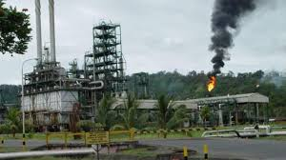


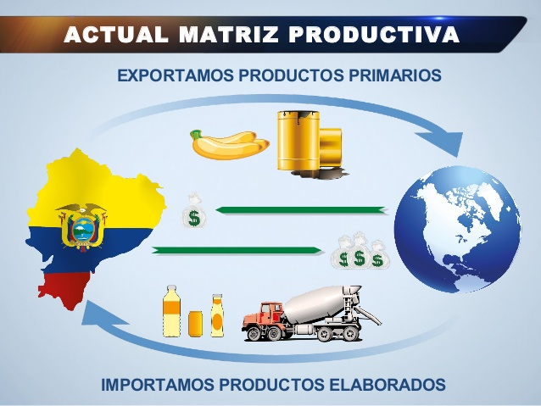

Evolución comercio exterior ecuatoriano
1973 Exportación petrolera
Años 90 exportación de productos agrícolas
Refinería de crudo en Santa Elena
Feriado Bancario 1999
Impulso a la industria nacional
Cambio de la Matriz Productiva

Slide 16

Exportaciones
Evolución comercio exterior ecuatoriano
Principales países clientes de Ecuador

Slide 17
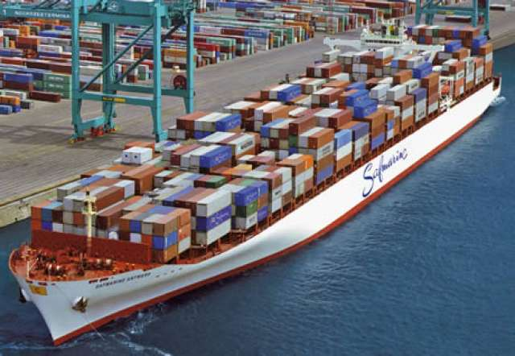
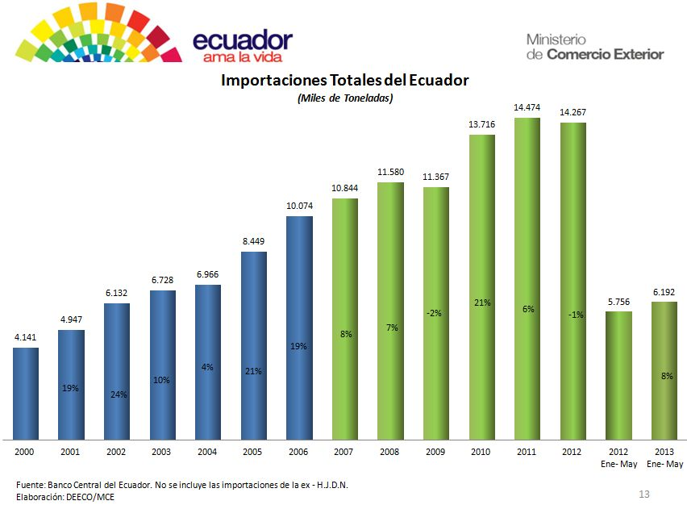
Importaciones
Evolución comercio exterior ecuatoriano

Slide 18
Balanza de Pago
Evolución comercio exterior ecuatoriano
Balanza Comercial Ecuatoriana desde el año 2013 al 2018
 | Año 2013 | Año 2014 | Año 2015 | Año 2016 | Año 2017 | Año 2018
Exportaciones | $ 24.957.644 | $ 25.724.432 | $ 18.330.608 | $ 16.797.665 | $ 19.122.523 | $ 21.606.132
Importaciones | $ 27.064.499 | $ 27.518.178 | $ 21.387.292 | $ 16.188.693 | $ 19.033.251 | $ 22.120.651
Balanza Comercial | ($ 2.106.855) | ($ 1.793.746) | ($ 3.056.684) | $ 608.972 | $ 89.272 | ($ 514.519)

Slide 19
Balanza de Pago
Evolución comercio exterior ecuatoriano
Evolución del Comercio Exterior en Ecuador, Año 2008-2018

Slide 20
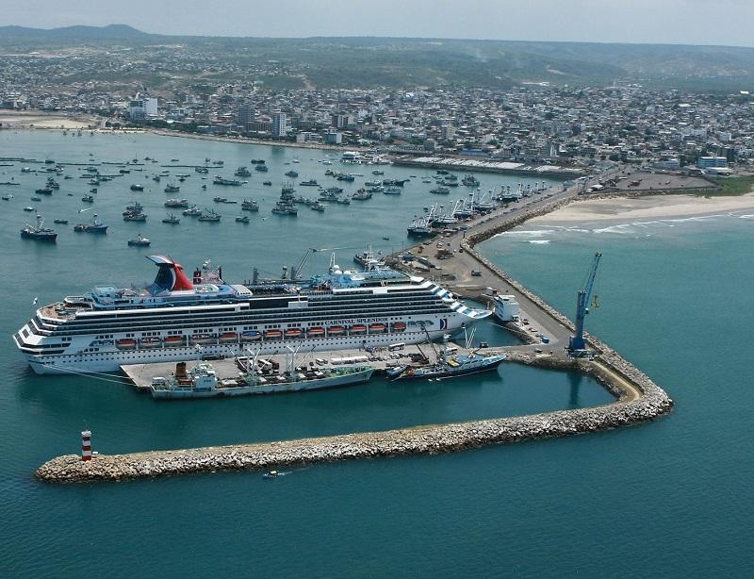
Puerto de Manta
Puertos del Ecuador

Slide 21
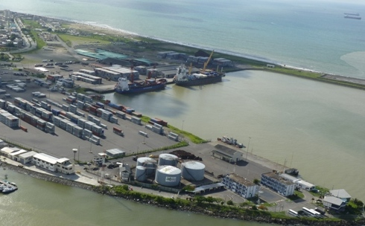
Puerto de Esmeraldas
Puertos del Ecuador

Slide 22
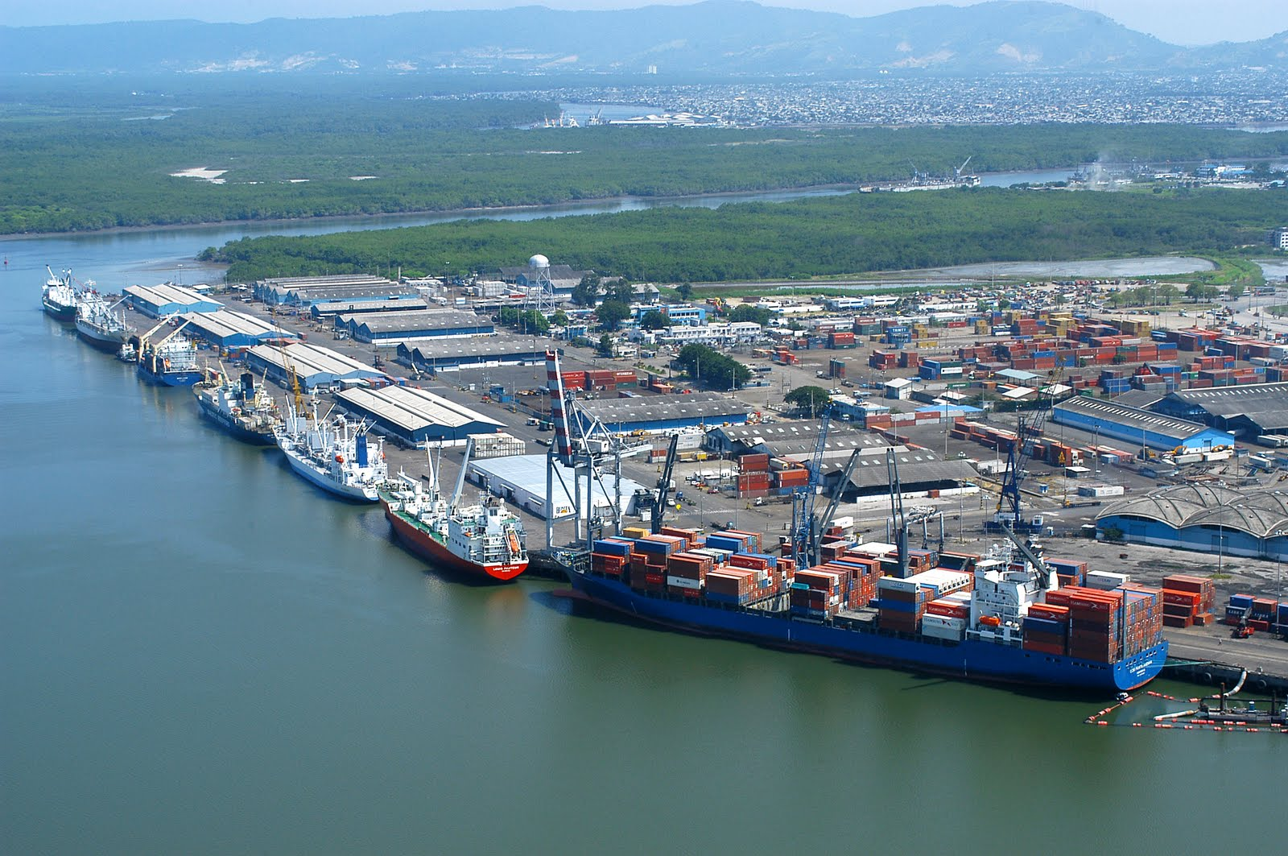
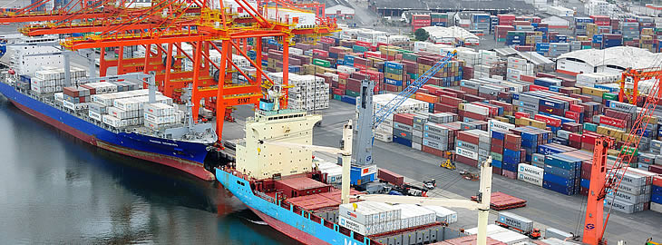
Puerto de Guayaquil
Puertos del Ecuador
CONTECON GUAYAQUIL S.A
Terminal Portuario de Guayaquil, INARPI (TPG)

Slide 23
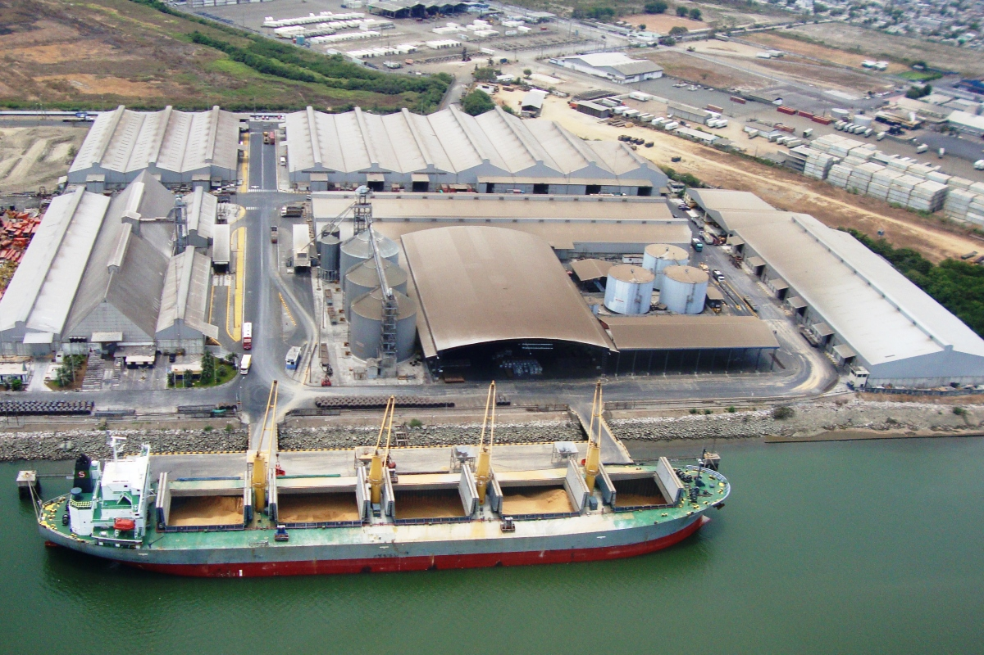
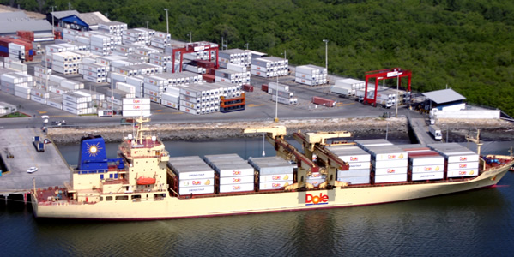
Puerto de Guayaquil
Puertos del Ecuador
ANDIPUERTO GUAYAQUIL S.A
BANANA PUERTO

Slide 24
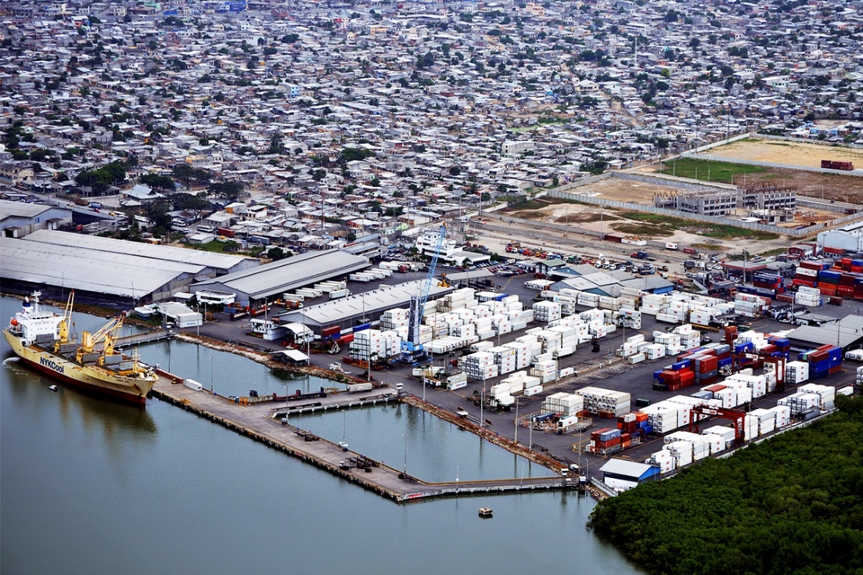
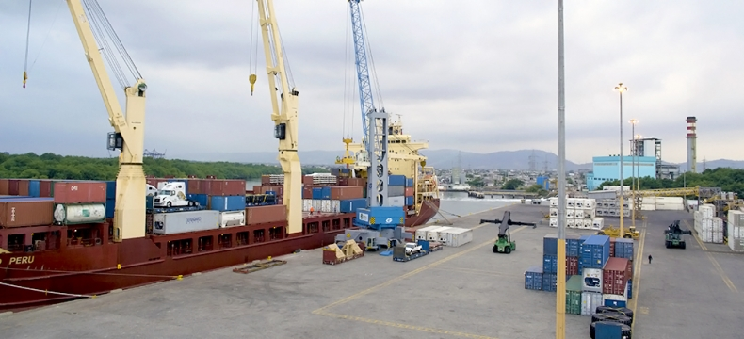
Puerto de Guayaquil
Puertos del Ecuador
FERTISA
PUERTO TRINITARIA (TRINIPUERTO S.A)

Slide 25
Puerto de Guayaquil
Puertos del Ecuador
Industrial Molinera
QC Terminales Ecuador
ECUAGRAN S.A

Slide 26
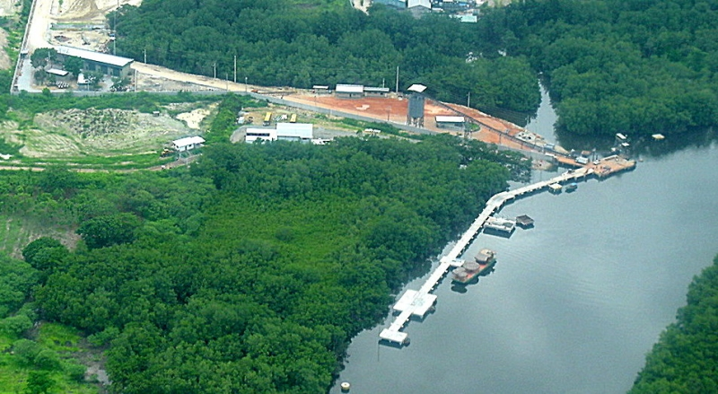
Puerto de Guayaquil
Puertos del Ecuador
ECUABULK S.A
TERMINAL PORTUARIO INTERNACIONAL PUERTO HONDO (TPI)

Slide 27
FLOTA MARINA MUNDIAL
Productores y exportadores han acortado distancias
Disminución de costo, tiempo.
Con la globalización los procesos sean tecnificado a fin de sintetizarlos

Slide 28
Para el 2018 se contaba con
58.000 buques mercantes
De acuerdo a las necesidades del cliente
Transporte especializado
Según el tipo de carga tenemos:
petrolero, gaseros, graneleros, carga general, portacontenedores

Slide 29
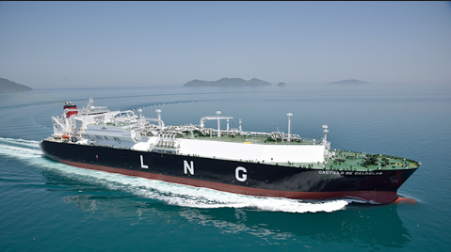
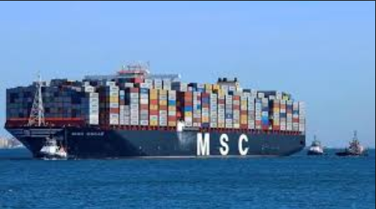
Características de la Flota Mundial
Las naves utilizadas para el transporte marítimo se las puede dividir en tres grandes tipos:
De línea
Tanqueras
Graneleras

Slide 30
Del ínea: portacontenedores, ro-ro, carga general de línea y carga general de trampa
Tanquero: transporte de petróleo y sus derivados
Graneleras: carga de granel sólido
Fácil adaptación a las condiciones y exigencias del mercado .
Capacidades, tamaños, calado, velocidad y consumo de combustible son muy variados.
Estructura y diseño especializado en el transporte de este tipo de productos al igual que químicos.
Minerales, carbón y granos

Slide 31
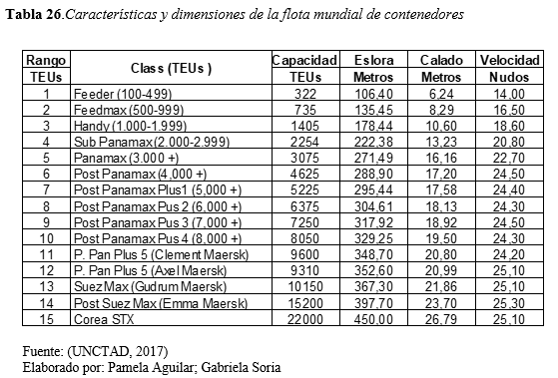

Slide 32
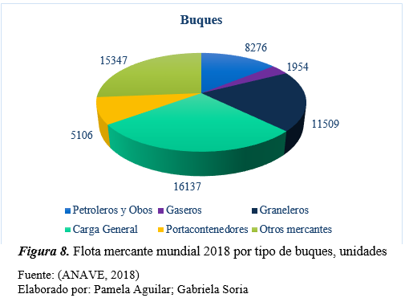

Slide 33
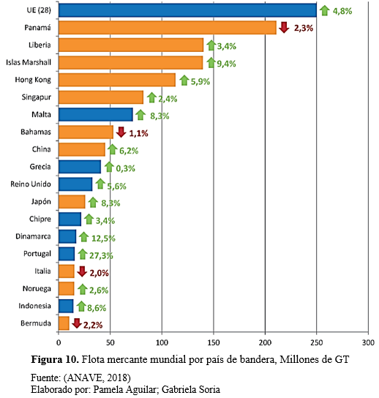

Slide 34
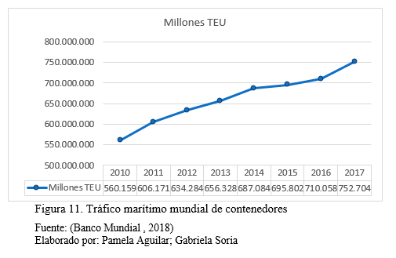

Slide 35
Puerto de Guayaquil y sus problemas
Año 1958-1962 se realiza el primer dragado.
Boya 32 y boya 62
Año 1965 –Segundo dragado
Retomar profundidad inicial de 10,5m.
Boyas 32,33,36,y,38
Año 1974- Tercer dragado
Se mantiene canal con 10,5m, naves de hasta 9.6m de calado.

Slide 36
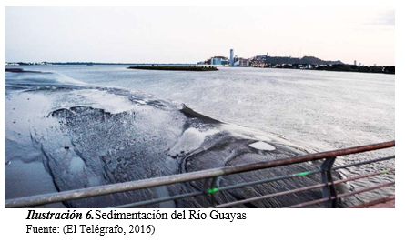
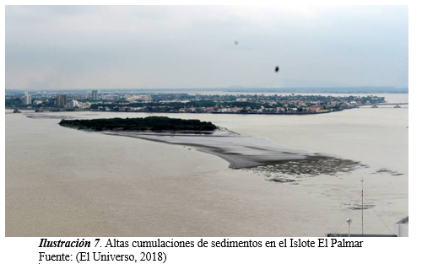

Slide 37
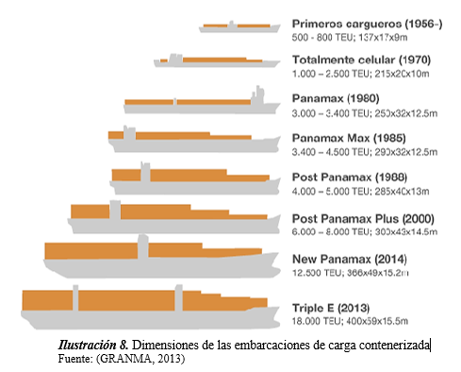
      Evolución de naves Portacontenedores en Puerto de Guayaquil

Slide 38
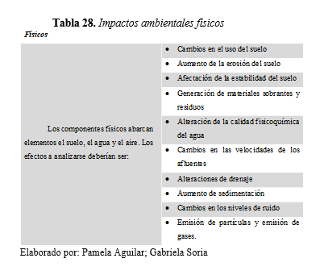
¿PORQUÉ POSORJA?

Slide 39
